Slide 1
Le programme Inventaire Gestion et Conservation des Sols
Bertrand Laroche
Anne Richer de Forges
Equipe Inventaire
Unité Infosol – INRA Val-de-Loire

Slide 2
SOMMAIRE
Introduction
Volet Référentiel Régional Pédologique (RRP)
Volet Connaissance Pédologique de la France (CPF)
La diffusion des données et des cartes
Conclusions / Perspectives
Séminaire IGCS, Caen, 2016

Slide 3
Le Gis Sol
Création et partenaires
Création en 2001 du Groupement d’intérêt scientifique Sol
Objectifs:
Acquisition et capitalisation des données sur les sols de France et l’évolution de leurs qualité
Inventaire cartographique et surveillance des sols français
Création en 2001 de l’unité InfoSol pour la coordination des programmes
Capitalisation des données sous un Système d’Information unique
Diffusion d'informations de synthèse sur les sols
Séminaire IGCS, Caen, 2016

Slide 4
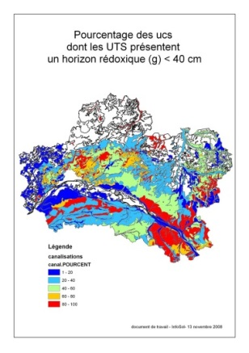
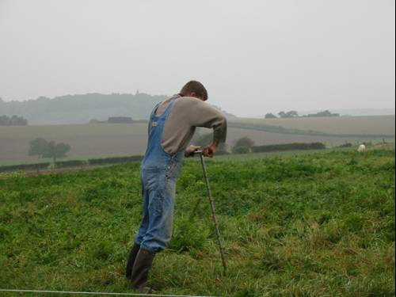
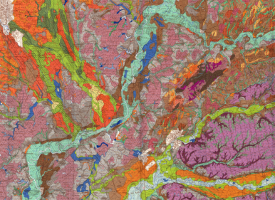
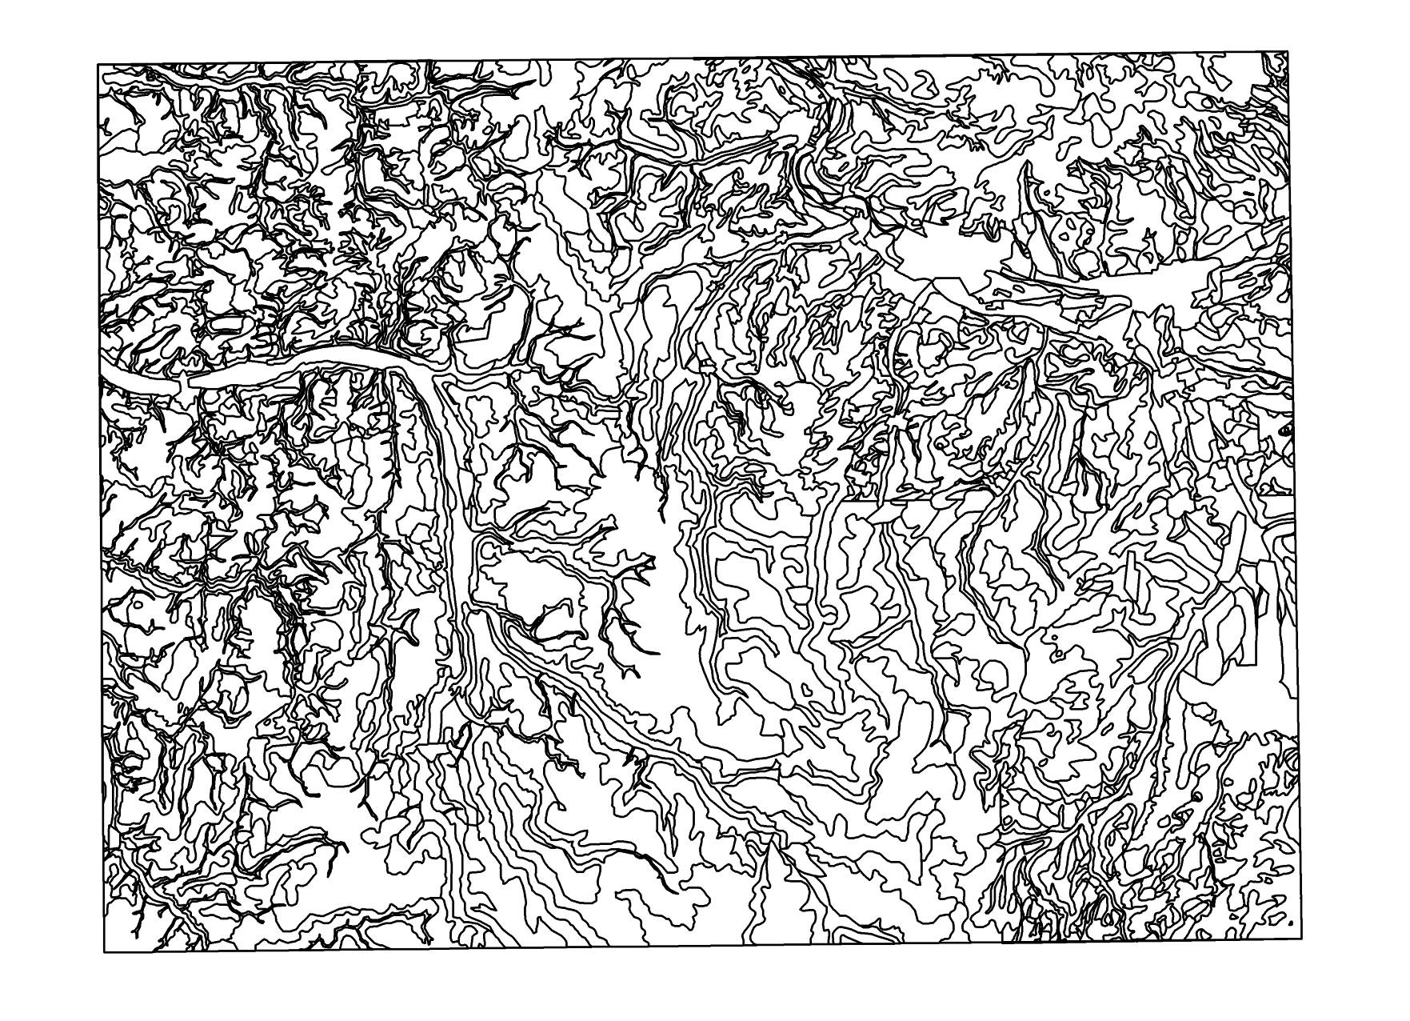
Inventaire, Gestion et Conservation des Sols
Constitution de bases de données sur les sols et leur répartition géographique
Les différents objectifs d’IGCS :
Qualité
Identification, définition et
localisation des types de sols
Elaboration de
documents
cartographiques
Production
de données
de qualité
Valorisation
par des
thématiques
Il s’inscrit dans le long terme (capitalisation progressive des données anciennes et nouvelles)
Il est multi-échelle
Il capitalise les données sol de toutes origines : vous pouvez tous contribuer à son enrichissement
Utilisation d’un même langage pédologique
Il s’appuie sur un réseau de partenaires (extérieurs à l’INRA)
Une base de données nationale, multi-échelle, partagée, contrôlée et évolutive
Cadre scientifique national normé, avec un appui technique d’InfoSol, un niveau de qualité
5 581 études ou projets
160 000 profils ou sondages
Séminaire IGCS, Caen, 2016

Slide 5
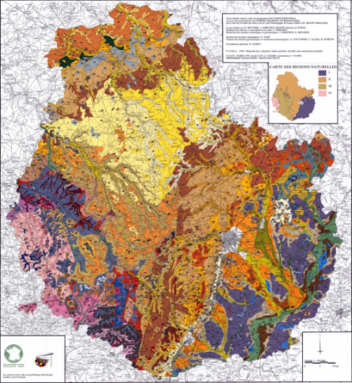
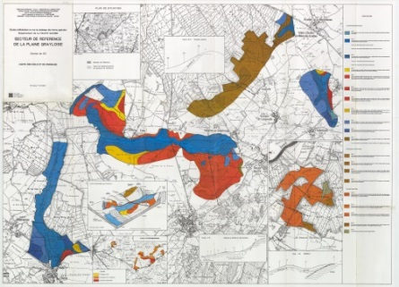
Inventaire, Gestion et Conservation des Sols
D
O N
E
S
O
L
Référentiel Régional Pédologique
RRP
1/250 000
Aide à la décision au niveau national, régional et départemental
Connaissance Pédologique de la France
CPF
1/100 000 au 1/50 000
Utilisation sur des bassins-versants, délimitations de terroirs
Secteur de Référence
SR
≥ 1/10 000
Utilisation directe au niveau de la parcelle (drainage, agriculture de précision, choix de variétés, ...)
Richer de Forges et al. (2014) Etude et Gestion des Sols
Laroche et al. (2014) Etude et Gestion des Sols
.05
Séminaire IGCS, Caen, 2016

Slide 6
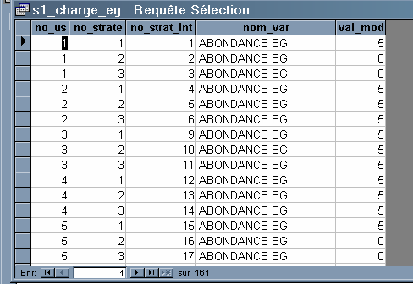
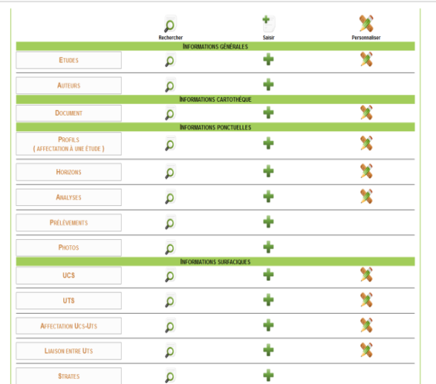
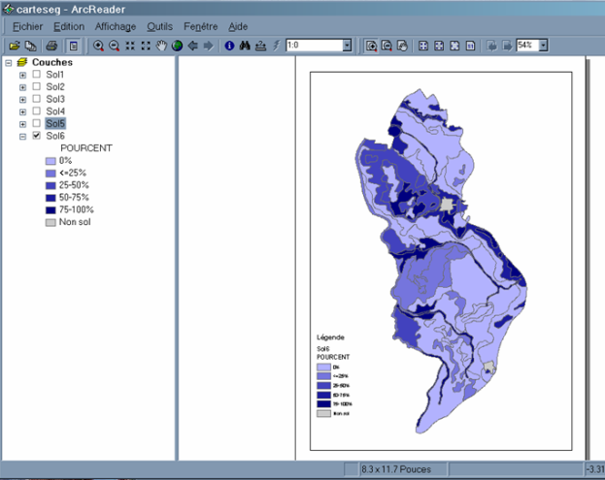
Inventaire, Gestion et Conservation des Sols
Site Web du GIS Sol : http://www.gissol.fr/
DoneSolWeb : saisie et interrogation des données
Logiciels de requêtage (SGBD)
Ouverture d’un compte
sur simple demande
Données sauvegardées
Une gestion des droits
Un format unique
Des vérifications de cohérence
Saisie et manipulation des données
Outil de saisie
Possibilité d’exports
Logiciels de cartographie (SIG)
Une liste de diffusion DoneSol User https://listes.inra.fr/sympa/info/donesol-user
Un accès et une formation gratuite à DoneSol http://www.gissol.fr/formation
Un dictionnaire de données
http://www.gissol.fr/publications/rapports/dictionnaire-de-donnees-donesol-3408
Un guide de saisie http://www.gissol.fr/outils/donesol-web-336
Séminaire IGCS, Caen, 2016
.06

Slide 7
_01
Les Référentiels Régionaux Pédologiques
.07

Slide 8
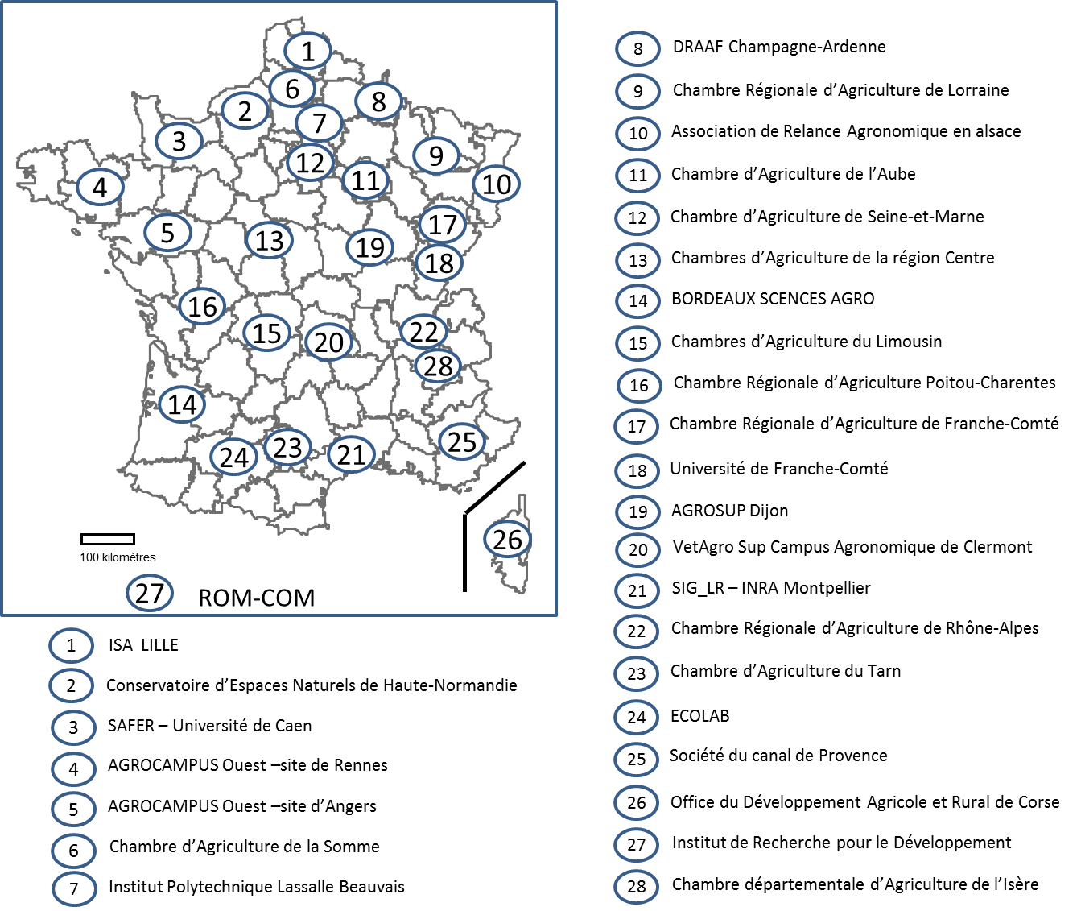
Inventaire, Gestion et Conservation des Sols
Animation du réseau
Coordination scientifique
Appui technique
Administration du Système d’Information
Vérification des données (Sivercoh, ..)
Constitution de RRP
Valorisation des données
Appui à la diffusion des données
 | 2013 | 2014 | 2015
Partenaires mobilisés | 23 | 21 | 24
Nombre de RRP en cours | 37 | 34 | 20
Nombre de lancements | 0 | 2 | 4
Nombre de finalisation de programmes | 6 | 7 | 16
Nombre de vérifications de RRP | 14 | 9 | 17
Nombre de labellisations de RRP | 2 | 2 | 9
Séminaire IGCS, Caen, 2016

Slide 9
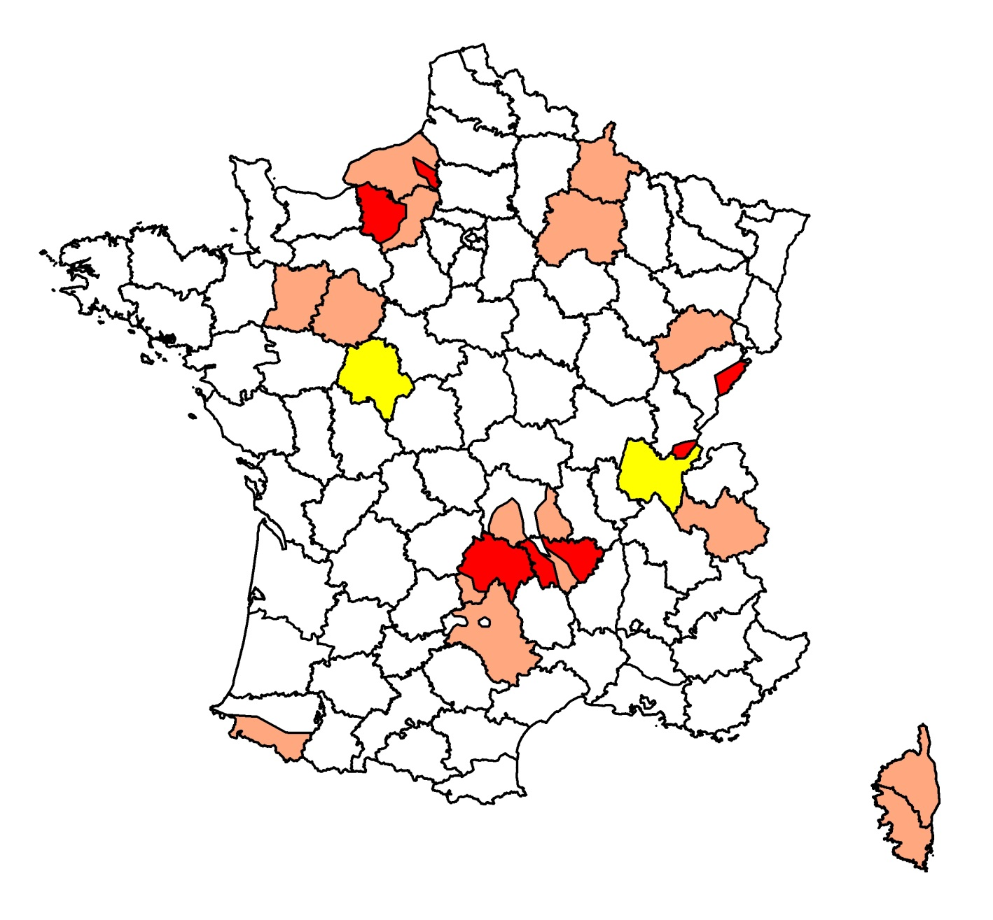
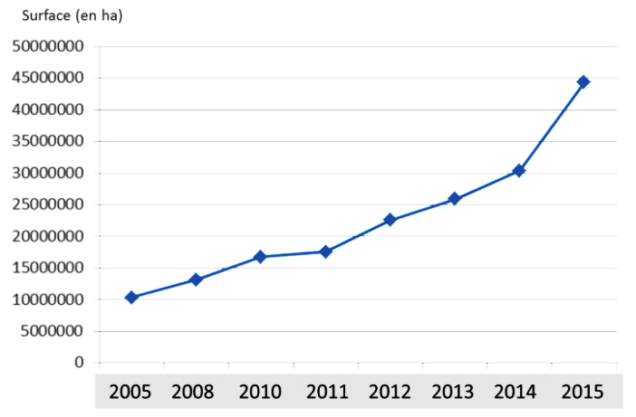
Inventaire, Gestion et Conservation des Sols
Etat d’avancement
Territoires non financés
Travaux en cours
Corrections en cours
Surface (ha)
80%
19%
Séminaire IGCS, Caen, 2016

Slide 10
Inventaire, Gestion et Conservation des Sols
Attribution des niveaux de qualité
Bases labellisées
Bases expertisées
Travaux en cours
Séminaire IGCS, Caen, 2016
.010

Slide 11
Référentiel régional Pédologique
2013 - 2016
1. Accélération nette de la constitution des RRP (levier ZDS)
- Des délais très contraints dans la réalisation, les vérifications et les corrections des RRP
- Surcharge de travail pour tous
2. Finalisation prochaine des RRP
- Financements complémentaires à trouver sur Auvergne, Franche-Comté et Haute-Normandie
3. Nombre d’expertises en hausse
- Embouteillage pour les expertises
- Mobilisation des experts
4. Des demandes d’informations sur les sols de plus en plus nombreuses
- Réflexion commune sur la mise à disposition des données
- Aspects juridiques
- Les chantiers du RMT Sols et Territoires
5. Un travail d’harmonisation des RRP est en cours
Séminaire IGCS, Caen, 2016
.011

Slide 12
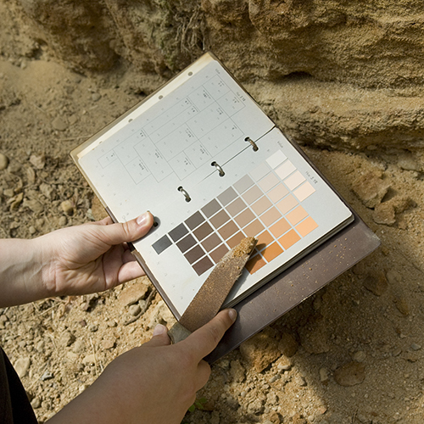
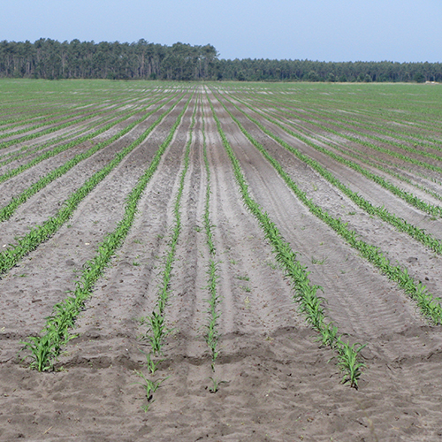
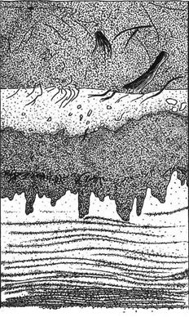
_03
Connaissance Pédologique de la France
(CPF)
.012

Slide 13
Connaissance Pédologique de la France (CPF)
Cartographie des sols à moyennes échelles :
1/100 000
1/50 000
Mis en place en 1968
Source importante de connaissances sur les sols
Enrichissement important de la base de données nationale
Utilisations multiples :
Cartes thématiques variées
Données d’entrée pour des modèles de recherche
Amélioration des cartographies numériques (GlobalSoilMap…)
Amélioration de la qualité des cartes au 1/250 000
…
Séminaire IGCS, Caen, 2016

Slide 14
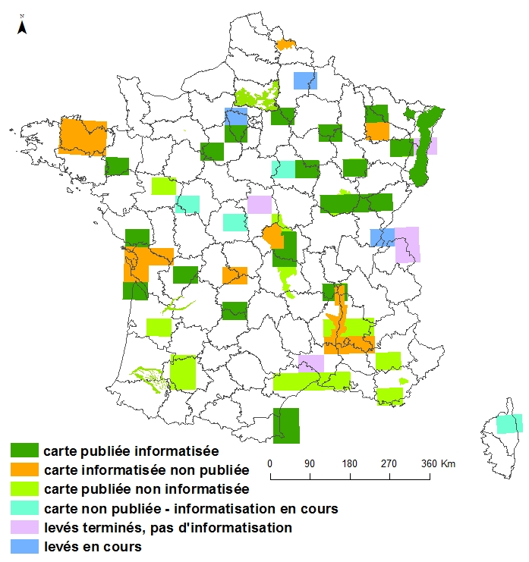
La cartographie au 1/100 000
Publications de cartes :
Carte papier et notice explicative disponibles aux éditions QUAE
Informatisation :
Numérisation des couches graphiques
DoneSol (base sémantique)
Données ponctuelles
Données surfaciques
24 % du territoire métropolitain couvert
Richer de Forges et al. (2014) Etude et Gestion des Sols
Séminaire IGCS, Caen, 2016

Slide 15
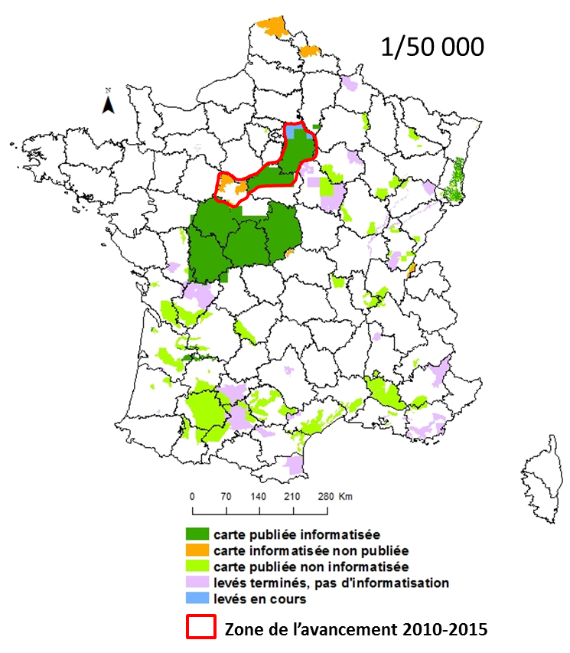
La cartographie au 1/50 000
CDTA
Numérisation des couches graphiques
Informatisation sous DoneSol (base sémantique) :
Données ponctuelles
Données surfaciques
18 % du territoire métropolitain couvert
Richer de Forges et al. (2014) Etude et Gestion des Sols
Séminaire IGCS, Caen, 2016

Slide 16
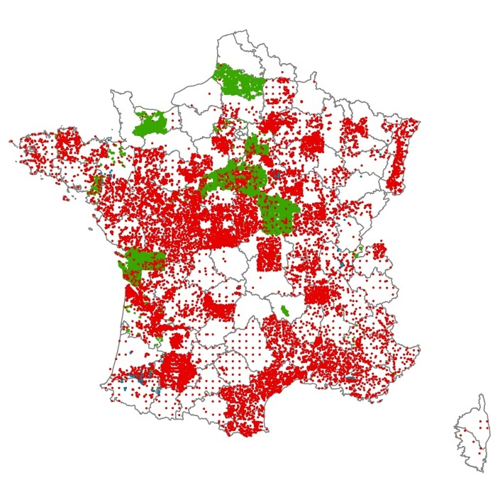
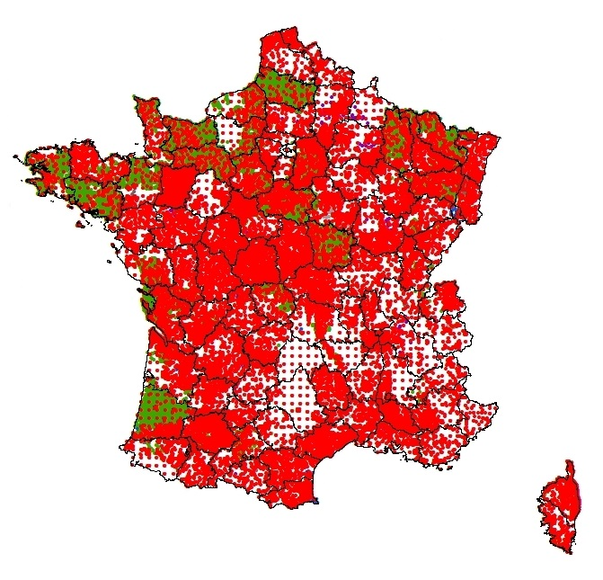
Les données ponctuelles sauvegardées dans DoneSol
Fin 2009
→
Fin 2015
76 400 données dont :
23 048 profils (rouge)
43 753 sondages (vert)
160 103 données dont :
61 758 profils (rouge)
87 583 sondages (vert)
Gros effort de capitalisation des données ponctuelles
Important travail de vérification/correction (qualité)
Projet de capitalisation des données anciennes en cours
Séminaire IGCS, Caen, 2016

Slide 17
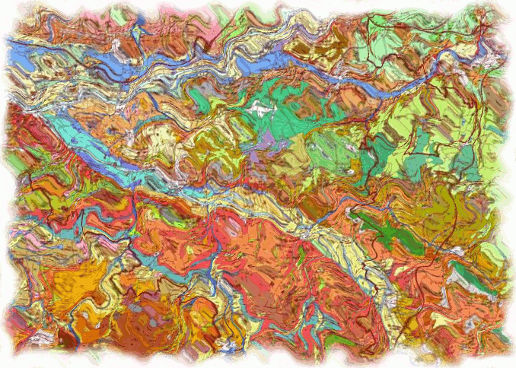
Diffusion des données et des cartes
.017

Slide 18
Outils de recherche de données existantes
REFERSOLS : outil de recherche d'études pédologiques
Identification d’une étude existante
Envoi d’un message à infosol@orleans.inra.fr avec le n° de l’étude
Indication des modalités de mise à disposition :
Envoi des données
Renvoi vers le propriétaire de l’étude
Applicasol : BD recensant les applications
Séminaire IGCS, Caen, 2016
.018

Slide 19
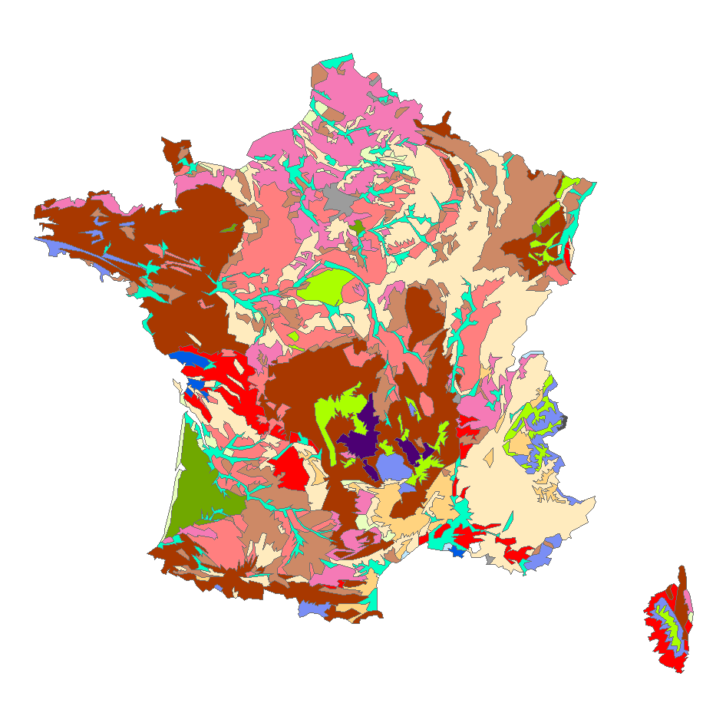
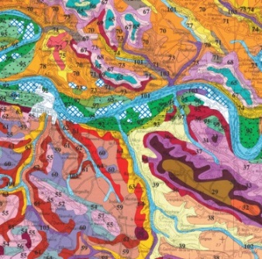
Pratiques de mise à disposition
Cas des différentes bases de données (au niveau national)
Inventaire, gestion et conservation des sols
Base de données géographique des sols de France
BD « régionales »
RRP
BD « autres échelles »
BD Inra
infosol@orleans.inra.fr
RMT
sols et Territoires
infosol@orleans.inra.fr
Licence entre demandeur et Infosol
Licence entre demandeur et propriétaire régional
Au cas par cas
Séminaire IGCS, Caen, 2016
.019

Slide 20
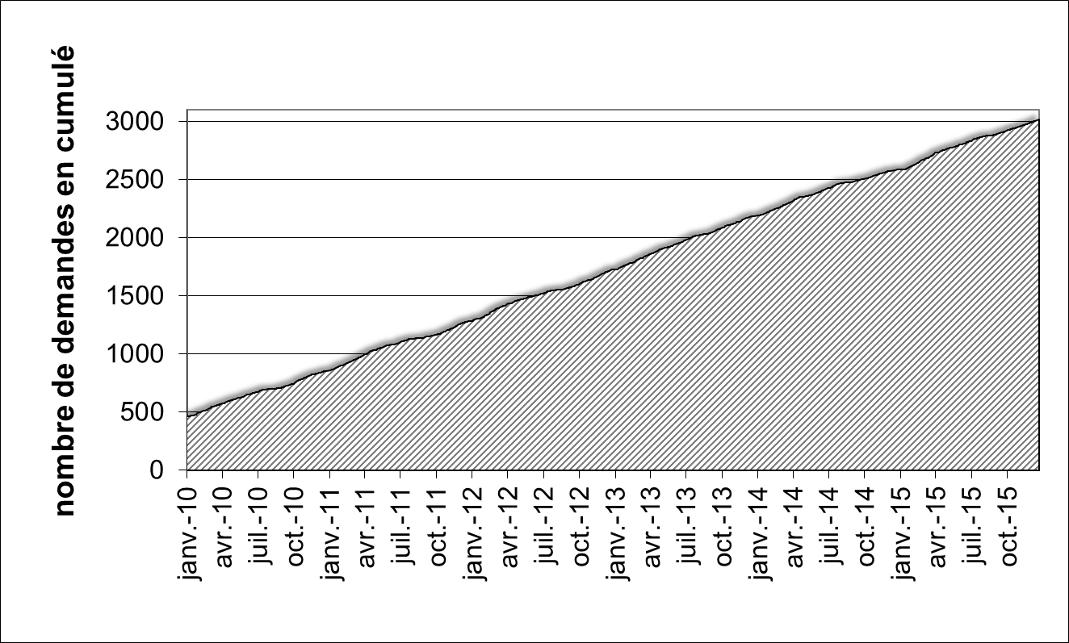
Les demandes reçues par InfoSol
Nombre de demandes
Séminaire IGCS, Caen, 2016

Slide 21
_01
Conclusions/Perspectives
.021

Slide 22
Inventaire, Gestion et Conservation des Sols
Maintenir le réseau actif au-delà des RRP
- RMT sols et Territoires
- Projets
- séminaire
- Cartographie numérique
- Autres ….
Maintenir les financements nationaux consacrés à IGCS
Poursuivre la capitalisation des données
Maintenir des travaux de cartographie traditionnelle
- CPF
- Relancer les secteurs de références
- Autour de thématiques permettant de mobiliser des partenaires, y compris financiers
Maintenir les compétences de cartographie en région.
Valoriser les données acquises
Séminaire IGCS, Caen, 2016

Slide 23
Unité Infosol – INRA Val-de-Loire
http://www.gissol.fr/
Avec une adresse « ressource »: infosol@orleans.inra.fr
RMT Sols et Territoires
http://www.sols-et-territoires.org/
Séminaire IGCS, Caen, 2016
.023

